Slide 1
আজকের ক্লাসে সবাইকে স্বাগত
সবাইকে শুভেচ্ছা

Slide 2
পরিচিতি
শিলা ঢালী
সহকারি শিক্ষক
চরকাউয়া মাতৃ সরকারি প্রাথমিক বিদ্যালয়
বরিশাল সদর, বরিশাল

Slide 3
পাঠ পরিচিতি
শ্রেণিঃ ৪র্থ
বিষয়ঃ বাংলা
অধ্যায়ঃ ৬
পাঠঃ আজকে আমার ছুটি চাই

Slide 4
এসো একটি ভিডিও দেখি

Slide 5
ছবিতে তোমরা কি দেখতে পাচ্ছ ?
প্রিয় খোকা, কেমন আছো?
ইতি- তোমার মা
ছেলেটি কী করছে ?
ছেলেটি কিছু লিখছে।
আত্নীয় স্বজন, বন্ধু-বান্ধবের সাথে যোগাযোগের জন্য চিঠি লেখা হয়।
চিঠি

Slide 6
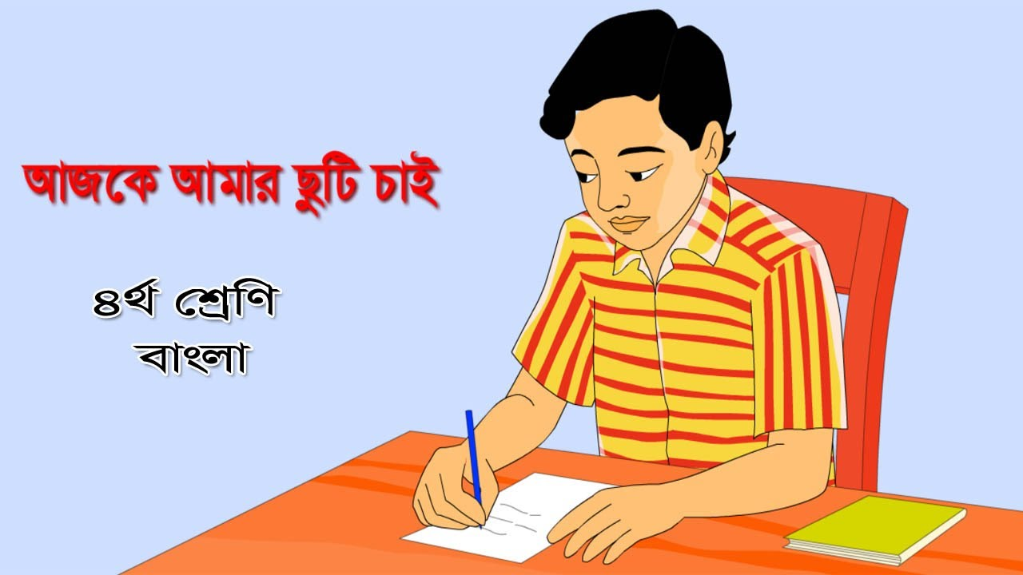
আমাদের আজকের পাঠ.....
আজকে আমার ছুটি চাই

Slide 7
শিখনফল
শোনাঃ
১.১.১ যুক্তব্যঞ্জন সহযোগে গঠিত শব্দ শুনে বুঝতে পারবে।
বলাঃ
১.১.১ যুক্তব্যঞ্জন সহযোগে তৈরি শব্দ স্পষ্ট ও শুদ্ধভাবে বলতে পারবে।
পড়াঃ
১.৪.২ পাঠ্যপুস্তকের বাক্য প্রমিত উচ্চারণে পড়তে পারবে।
৩.১.২ অন্যের লেখা চিঠি পড়তে পারবে।
লেখাঃ
৪.১.১ সহজ ভাষায় চিঠি লিখতে পারবে।

Slide 8
নিচের লেখাগুলো লক্ষ্য কর
আজকে আমার ছুটি চাই
শাহীন লেখাপড়ার ফাঁকে ফাঁকে বাবা-মার কাজে সাহায্য করে। ওর বোনটা অনেক ছোট। শাহীন ছোট বোনের সাথেও খেলাধুলা করে। শাহীন নিয়মিত স্কুলে যায়। সেদিন স্কুলে যাওয়ায় সমস্যা হয়ে গেল। বাবা দূরে গেছেন কাজে, সন্ধ্যার আগে ফিরতে পারবেন না। এদিকে বোনটার অসুখ করল। এমন অবস্থায় শাহীন স্কুলে যায় কী করে?
শাহীন দুটি চিঠি লিখল। একটা চিঠি তার ক্লাসের বন্ধু শেখরকে, অন্যটা তার ক্লাসের স্যারকে। শাহীনের চিঠিটা স্যারকে পৌছে দেবে শেখর।

Slide 9
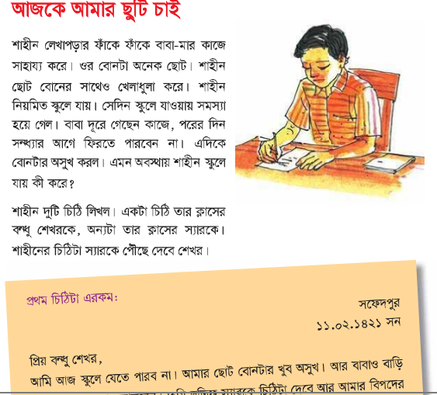
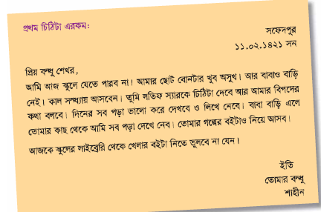
চলো দেখি প্রথম চিঠিতে কি লেখা আছে...

Slide 10
চলো দেখি প্রথম চিঠিতে কোন স্থানে কি লেখা আছে...
বন্ধু শেখরকে লেখা চিঠিটা ভাঁজ করে অপর পৃষ্ঠায় লিখলো :
তুমি যাকে লিখবে তার নাম। প্রাপকের উদ্দেশ্যে সম্বোধন
তুমি যেখান থেকে লিখবে সে জায়গার নাম ও তারিখ।
প্রিয় বন্ধু শেখর,
সফেদপুর
১১.০২.১৪২৩ সন
মুল তথ্য এখানে লিখতে হবে।
আমি আজ স্কুলে আসতে পারব না । আমার ছোট বোনটার খুব অসুখ । আর বাবাও বাড়ি নেই । কাল সন্ধ্যায় আসবেন । তুমি লতিফ স্যারকে চিঠিটা দিবে আর আমার বিপদের কথা বলবে । দিনের সব পড়া ভাল করে দেখবে ও লিখে নেবে । বাবা বাড়ি এলে তোমার কাছ থেকে আমি সব পড়া নিয়ে নিব । তোমার গল্পের বইটাও নিয়ে আসব ।
আজকে স্কুলের লাইব্রেরি থেকে খেলার বইটা নিতে ভুলবে না যেন ।
ইতি
তোমার বন্ধু
শাহিন
যে লিখবে তার নাম ।

Slide 11
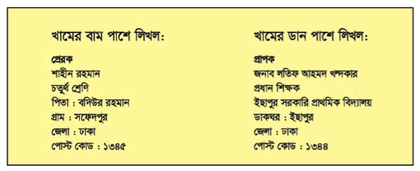
তাহলে চলো দেখি দ্বিতীয় চিঠিতে কি লেখা আছে...
স্যারকে লেখা চিঠিটা ভাঁজ করে একটা খামে ভরলো শাহীন।

Slide 12
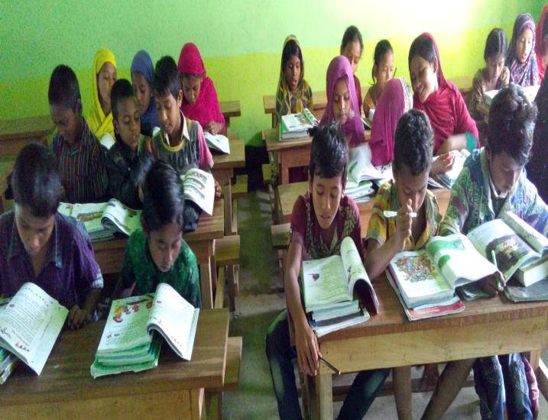
তোমরা চিঠি দুইটি নিরবে পড়।
শিক্ষার্থীর
নিরব পাঠ

Slide 13
একক কাজ
চিঠিতে সাধারণত কয়টি অংশ থাকে লেখ।

Slide 14
এসো জেনে নিই
তোমরা কী বলতে পারবে বাংলায় চিঠি কত রকমের আছে?
ব্যক্তিগত চিঠি
পারিবারিক
চিঠি ছয় রকমের হতে পারে।
চিঠি
নিমন্ত্রণ পত্র
দাপ্তরিক
ব্যবসায়িক
আবেদন পত্র

Slide 15
আজকের পাঠের নতুন শব্দ জেনে নিই
নতুন শব্দ |  | শব্দের অর্থ
প্রেরক
যে চিঠি পাঠাচ্ছে তার নাম।
প্রাপক
যে চিঠি পাবে তার নাম।
সম্বোধন
আহ্বান, ডাক।

Slide 16
যুক্তবর্ণগুলো চিনে নিই
স্কুল
স্ক
স
ক
পুরস্কার
ক্লাস
ক্ল
ক
ল
ক্লান্ত
সন্ধ্যা
ন্ধ
ন
ধ
বন্ধ
অসুস্থ
স্থ
স
থ
স্বাস্থ্য
গল্প
ল্প
ল
প
অল্প

Slide 17
যুক্তবর্ণ
স্ক
ন্ধ
ক্ল
ল্প
ল+প
ক+ল
ন+ধ
স+ক

Slide 18
এসো চলিত ও সাধু ভাষার শব্দ জেনে নিই
চলিত শব্দ
সাধু শব্দ
লিখল
লিখিল
আসব
আসিব
দেখবে
দেখিবে
জানতে
জানিতে
করব
করিব

Slide 19
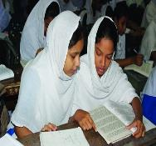
জোড়ায় কাজ
প্রেরক ও প্রাপক দিয়ে একটি করে বাক্য রচনা কর।

Slide 20
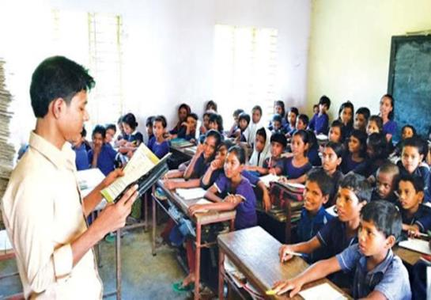
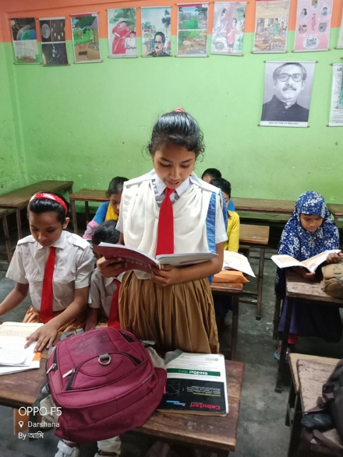
শিক্ষার্থীদের একক পাঠ ও প্রমিত উচ্চারণ অনুশীলন

Slide 21
বাক্য রচনা কর
স্কুল
শাহিন নিয়মিত স্কুলে যায়।
সন্ধ্যা
সন্ধ্যা নেমে এলো।
চিঠি
শাহিন একটি চিঠি লিখল।
গল্প
শাহিন গল্পের বই পড়ে।

Slide 22
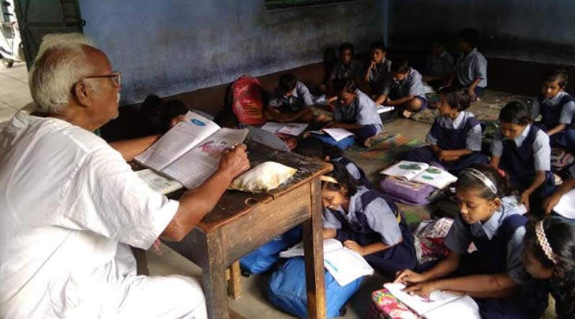
আমার সাথে তোমরাও পড়

Slide 23
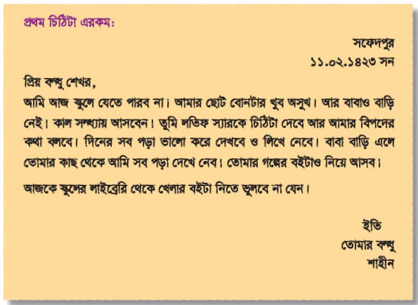
এসো আবারও জেনে নিই চিঠির ৬ টি অংশঃ
১. যেখান থেকে চিঠি লেখা হচ্ছে সে জায়গার নাম, ঠিকানা ও তারিখ।
২. সম্বোধন বা সম্ভাষণ।
১
২
৩. মূল বক্তব্য (ভেতরে যে কথাগুলো থাকে)।
৩
৪. বিদায় সম্ভাষণ (পত্রের ইতি টানা)।
৪
৫. প্রেরকের (যে চিঠি পাঠাচ্ছে তার) নাম ও ঠিকানা।
প্রাপকের নাম
৬. প্রাপকের (যে চিঠি পাঠাচ্ছে তার) নাম ও ঠিকানা।
প্রেরকের নাম
৫
৬
শাহীন রহমান
গ্রামঃ সফেদপুর
জেলাঃ ঢাকা
পোস্ট কোডঃ ১৩৪৫
শেখর চন্দ্র সরকার
গ্রামঃ আড়াইপাড়(সফেদপুর)
জেলাঃ ঢাকা

Slide 24
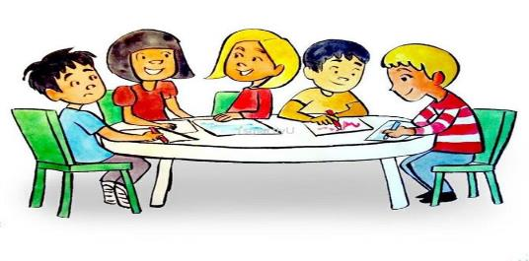
দলীয় কাজ
‘চিঠির অংশগুলো’ ২টি দলে আলোচনা করে লেখ।

Slide 25
মূল্যায়ন
 |  | ন
ঘরের ভিতরের শব্দগুলো খালি জায়গায় বসিয়ে বাক্য তৈরি করি।
সম্বোধন
মূল বক্তব্য
বিদায় সম্ভাষন
প্রেরকের নাম,ঠিকাণা
প্রাপকের নাম ঠিকাণা
ঠিকাণা ও তারিখ
ক) চিঠির প্রথম অংশ........................................।
খ) চিঠির দ্বিতীয় অংশ..........................................।
গ) চিঠির তৃতীয় অংশ..........................................।
ঘ) চিঠির চতুর্থ অংশ..........................................।
ঙ) চিঠির পঞ্চম অংশ..........................................।
চ) চিঠির ষষ্ঠ অংশ..........................................।

Slide 26
মূল্যায়ন
নিচের প্রশ্নগুলোর উত্তর দাও?
১. চিঠির মধ্যে সাধারণত কয়টি অংশ থাকে?
২. শাহীন কেন চিঠি লিখেছিল?
৩. শাহীন কাকে কাকে চিঠি লিখেছিল?
৪. বন্ধু শেখরকে কেন শাহীন চিঠি লিখেছিল?
৫. চিঠিতে সাধারণত কয়টি অংশ থাকে?

Slide 27
পরিকল্পিত কাজ
তোমার লেখাপড়ার অবস্থা জানিয়ে তোমার বাবার কাছে কিভাবে চিঠি লিখবে তা লিখে আনবে?

Slide 28
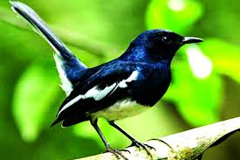
আজকের মত সবাইকে ধন্যবাদ
*** ঘরে থাকি, সুস্থ থাকি ***

